Slide 1





Межвузовский акселератор студенческих технологических стартапов «БизнесТут», I этап
«ЭскизАрт»
Дизайнерский софт для эскизов и 3D-моделей
TechNet
Код команды:
НГУЭУ.2024.????????

Slide 2



АКТУАЛЬНОСТЬ ПРОЕКТА
Мода ускоряется, и традиционные методы создания одежды устаревают.
"ЭскизАрт" ускоряет процессы 3D-моделирования и минимизирует ошибки, что делает его актуальным инструментом для дизайнеров.
2
Notes:
Необходимо кратко и чётко обосновать, почему ваш проект важен и нужен в настоящее время.
1. Опишите текущую ситуацию в вашей области. Укажите на тренды, изменения и новые вызовы.
Например: "В последние годы в мире наблюдается значительный рост интереса к устойчивому развитию и экологически чистым технологиям."
2. Укажите на потребности рынка или общества, которые ваш проект удовлетворяет.
Например: "Существует острая необходимость в инновационных решениях для переработки отходов, так как объемы отходов продолжают расти, создавая нагрузку на существующие системы.«
3. Объясните, как проект влияет на общество, улучшая жизнь людей, решая важные социальные проблемы.
Например: "Проект способствует снижению уровня загрязнения, что напрямую влияет на здоровье населения и качество жизни.«
ИЛИ
4. Опишите экономические выгоды, которые проект может принести, как для отдельных потребителей, так и для экономики в целом.
Например: "Эффективная переработка отходов создаст новые рабочие места и может привести к экономии бюджетных средств на экологические программы."

Slide 3





ПРОБЛЕМА
Дизайнерам сложно быстро и точно разрабатывать лекала и 3D модели одежды.
Это требует времени и ресурсов, что замедляет выпуск новых коллекций.
Сложности в корректировке
3D моделей
Затраты на
многократные правки
Долгий процесс
создания лекал
Высокая вероятность
ошибок в расчетах
Ограниченные возможности
для автоматизации
3
Notes:
1. Опишите существующую проблему, которую решает ваш проект. Используйте статистику, факты и данные, чтобы подчеркнуть серьёзность проблемы.
Например: "В России ежегодно производится 70 млн тонн мусора, из которых перерабатывается только 7%."
2. Укажите негативные последствия, если проблема не будет решена.
Например: "Загрязнение окружающей среды увеличивается, что приводит к ухудшению здоровья населения и потерям биоразнообразия."
3. Опишите, какие текущие решения существуют и почему они недостаточны.
Например: "Существующие методы переработки не справляются с объёмами мусора и требуют модернизации."

Slide 4


РЕШЕНИЕ
"ЭскизАрт" автоматизирует создание 3D моделей и лекал, позволяя вносить изменения в реальном времени. Это экономит время и снижает затраты.
Интеграция
Автоматизация
Упрощение
с текущими процессами
создания лекал
редактирования лекал
Мгновенные
Минимизация
изменения в 3D моделях
человеческого фактора
4
Notes:
1. Представьте общее описание вашего решения, подчеркнув его уникальность.
Например: "Наше решение (ваше название из п.1 паспорта) – это инновационная технология переработки отходов, которая использует биодеградируемые материалы и возобновляемые источники энергии."
2. Перечислите основные компоненты или этапы вашего решения.
Например:
Использование современных методов сортировки и обработки отходов.
Внедрение энергоэффективных процессов.
Создание замкнутого цикла переработки.
3. Схематично опишите, как работает ваше решение, объясните процессы и технологии.
Например: "Технология включает несколько этапов: автоматическая сортировка, биологическая обработка органических отходов и переработка пластика в производственные материалы."
4. Укажите основные преимущества вашего решения по сравнению с текущими методами (аналогами).
Например:
Увеличение эффективности переработки на 50%.
Снижение затрат на утилизацию отходов.
Экологичность и минимальное воздействие на окружающую среду.

Slide 5



ЦЕЛЕВЫЕ СЕГМЕНТЫ
Дизайнеры одежды (B2B)
Профессионалы, ищущие инструменты для ускорения создания моделей в крупных городах. Необходимость ускорить процессы и снизить затраты.
Образовательные учреждения (B2B)
Школы и университеты моды, заинтересованные в современных инструментах для обучения. Цель — подготовить студентов к работе в индустрии.
Индивидуальные предприниматели и стартапы (B2B/B2C)
Малые бизнесы в моде, которым нужно доступное ПО для разработки коллекций. Нуждаются в экономии времени и ресурсов.
5
Notes:
Перечислите основные целевые сегменты, на которых вы фокусируетесь. Для каждого сегмента предоставьте краткое описание по методу 5W.
Используйте визуальные элементы для представления каждого сегмента. Это могут быть иконки, фотографии, графики и схемы.

Slide 6
TAM
SAM
SOM
Общий объём рынка (TAM)
$1,04 млрд
Доступный объём рынка (SAM)
$250 млн
Достижимый объём рынка (SOM)
0,5% от доступного объёма:
$1,25 млн
РЫНОК
6
Notes:
1. Опишите, какой рынок вы исследуете – географическое положение (местный, региональный, национальный, глобальный) и сегменты (B2B, B2C).
Например: "Наш целевой рынок – это рынок экологически чистых продуктов в России, с фокусом на потребителей среднего и высокого дохода.«
2. Опишите кратко 3 главных тренда на рынке в 2024 году.
3. Посчитайте размер рынка (TAM, SAM, SOM), используя отчеты, статистику:
TAM - общий объем рынка, если ваш продукт или услуга будут использоваться всеми потенциальными клиентами без ограничений.
SAM - часть TAM, на которую вы реально можете выйти с учетом текущих ограничений.
SOM - часть SAM, которую вы можете завоевать в ближайшее время с текущими ресурсами.
Например:
TAM: $10 миллиардов (мировой рынок экологически чистых продуктов).
SAM: $1 миллиард (российский рынок экологически чистых продуктов).
SOM: $100 миллионов (доля рынка, которую мы планируем завоевать в первые 3 года).

Slide 7





ЦЕННОСТНОЕ ПРЕДЛОЖЕНИЕ
Быстрое создание лекал и моделей
Экономия времени на правках
Снижение количества ошибок
Удобный и интуитивный интерфейс
Гибкость в настройке моделей под клиента
7
Notes:
1. Опишите ключевые уникальные преимущества вашего продукта или услуги.
2. Перечислите основные выгоды, которые получают клиенты от использования вашего продукта.
3. Воспользуйтесь шаблоном для составления ценностного предложения: «Наш продукт помогает клиенту, который хочет закрыть проблему/задачу, тем, что решает задачу или помогает достигнуть выгоды с помощью особых характеристик или дополнительных преимуществ.»
Пример: Наш очиститель стёкол помогает автолюбителям, которые хотят содержать стекло в чистоте, тем, что дольше сохраняет стекло чистым благодаря наночастицам, и обеспечивает приятный аромат дорого кофе в салоне.

Slide 8
БИЗНЕС-МОДЕЛЬ
КП | КД | ЦП | ВК | ПС
Поставщики тканей и материалов Учебные заведения и курсы моды Технологические и ИТ-компании | Разработка и управление ПО Обучение и поддержка пользователей | Быстрое создание лекал и моделей Экономия времени на правках Снижение количества ошибок Удобный и интуитивный интерфейс Гибкость в настройке моделей под клиента | Взаимодействие через сообщества и форумы Автоматизированные инструменты | Дизайнеры одежды, как начинающие, так и профессионалы Ателье и швейные мастерские Учебные заведения и студенты, обучающиеся дизайну одежды Производственные компании, занимающиеся массовым пошивом одежды
 |  |  | КС
 | КР |  | КС
 |  |  | Сайт Прямые продажи Партнерство
 | Команда проекта Ресурсы из грантов и инвестиций |  | It’s the biggest planet of them all
СИ | Разработка и управление ПО Маркетинг Операционные расходы |  | ПД | Модель подписки Единовременная покупка лицензий Дополнительные услуги
8
Notes:
1. Кратко опишите, что вы предлагаете.
Например: "Мы предоставляем услугу переработки отходов с использованием инновационной технологии."
2. Определите основные целевые сегменты клиентов.
Например: "Наши клиенты – это муниципалитеты, крупные промышленные предприятия и частные компании, занимающиеся переработкой отходов."
3. Кратко опишите, какие уникальные преимущества ваш продукт или услуга предлагает клиентам.
Например: "Мы предлагаем экологически чистые, экономически выгодные и эффективные решения по переработке отходов."
4. Опишите, как вы планируете доставлять свой продукт или услугу клиентам.
Например: "Прямые продажи через коммерческих представителей, онлайн-платформа для заказов, партнерства с муниципальными организациями."
5. Объясните, как вы будете строить и поддерживать взаимоотношения с клиентами.
Например: "Регулярные отчеты и консультации, поддержка клиентов через горячую линию и онлайн-чат, программы лояльности для постоянных клиентов."
6. Определите основные ресурсы, необходимые для реализации бизнес-модели.
Например: "Инновационная технология переработки, высококвалифицированные специалисты, оборудование для переработки отходов."
7. Опишите основные виды деятельности, которые необходимы для работы бизнеса.
Например: "Сбор и транспортировка отходов, переработка и утилизация, исследования и разработки новых технологий."
8. Определите основных партнеров и поставщиков, которые помогут в реализации бизнес-модели.
Например: "Муниципалитеты, поставщики оборудования, научно-исследовательские институты."
9. Опишите основные затраты и издержки, связанные с ведением бизнеса.
Например: "Затраты на оборудование, зарплата сотрудников, расходы на транспортировку, маркетинг и продажи."
10. Опишите, откуда будут поступать доходы (модель монетизации).
Например: "Доходы от продажи услуг переработки, абонентская плата за регулярное обслуживание, продажа переработанных материалов."

Slide 9



ТЕКУЩИЕ РЕЗУЛЬТАТЫ
Сформулирована идея и
подход к решению проблем клиента
Собрана методология сбора данных
и подбора материалов
Разработана стратегия
получения прибыли с проекта
9
Notes:
Перечислите ключевые результаты, достигнутые на данный момент. Это могут быть количественные и качественные показатели.
Включите фотографии, скриншоты или инфографику, подтверждающие ваши достижения. Например, фото с пилотных испытаний, скриншоты отчетов, фотографии встреч с партнерами.
Используйте визуальные элементы для наглядности и убедительности, чтобы сделать ваш слайд более привлекательным и легко воспринимаемым.

Slide 10
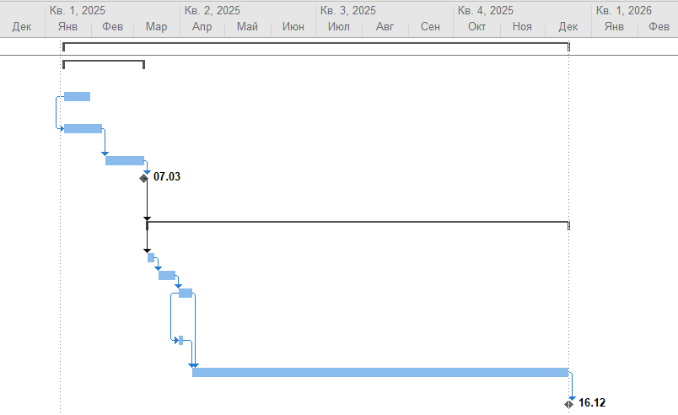
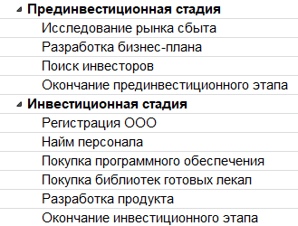
ПЛАНЫ РАЗВИТИЯ
10
Notes:
1. Опишите, что планируете достичь в ближайшие полгода.
Например:
Завершение пилотных испытаний.
Запуск первой коммерческой версии продукта.
Привлечение первых 50 клиентов.
Расширение команды на 10 человек.
2. Представьте дорожную карту с ключевыми этапами и сроками выполнения. Укажите, какие ресурсы и инвестиции потребуются для реализации планов.
Рекомендуется оформить данный слайд в виде диаграммы Ганта или таблицы.

Slide 11
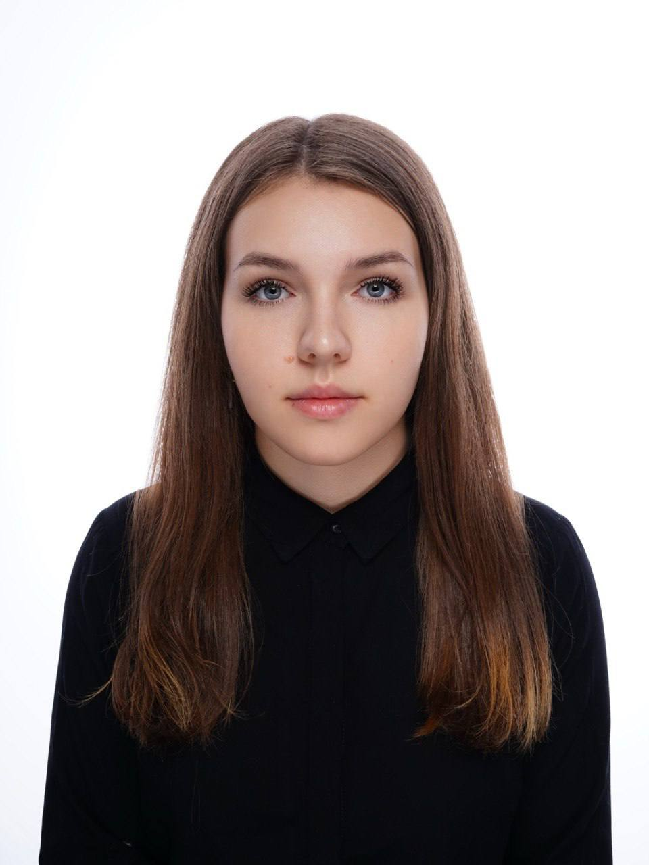

КОМАНДА СТАРТАПА
Ксения Симонова
CEO, Fronted
Стратегическое мышление, лидерство
Екатерина Кулешова
CFO, Финансы
Аналитические способности, финансовое планирование
11
Notes:
Добавьте фотографии, имена и роли всех членов команды.
Фотографии членов команды в верхней части слайда.
Имена и роли под каждой фотографией.
Краткое описание ключевых компетенций рядом с каждой фотографией.

Slide 12


КОНТАКТЫ
VK
https://vk.com/ksyushasimonova
Tg
@ksshtpk
Ксения Симонова
CEO, Fronted
ksushasimonova56@gmail.com
12
Notes:
Слайд "Контакты" в презентации проекта – это важный элемент, который позволяет заинтересованным сторонам связаться с вами для получения дополнительной информации или обсуждения возможных сотрудничеств.
Укажите имя ключевого контактного лица.
Добавьте вашу фотографию для персонализации контактной информации.
Укажите способы связи с вами, такие как адрес электронной почты, номер телефона, ссылки на профили в социальных сетях (можно qr-код).

